Slide 1
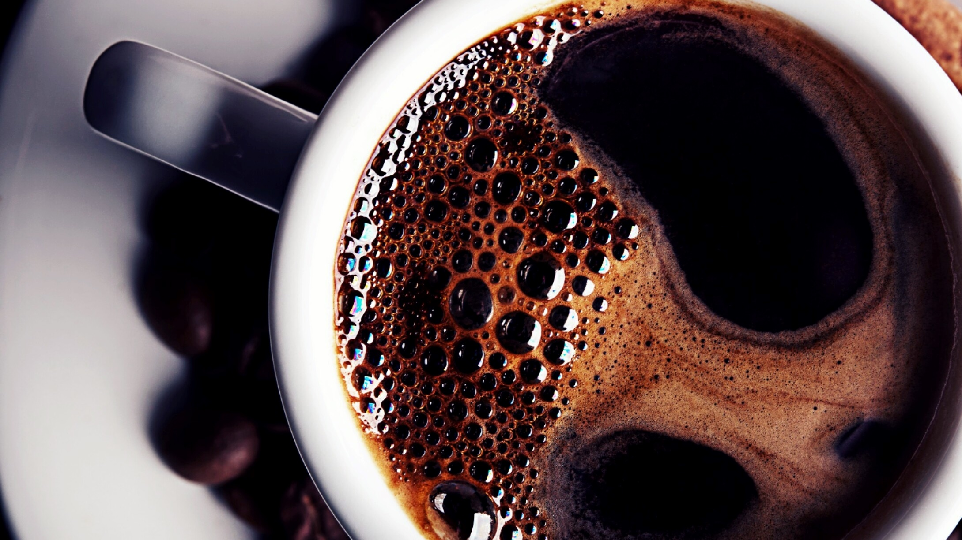
AGREGATINĖS MEDŽIAGŲ BŪSENOS

Slide 2
Agregatinė būsena – fizinis pavidalas, kuriame sutinkamos medžiagos.

Slide 3
Kristalas – kietasis kūnas, turintis tvarkingą vidinę struktūrą. Jį sudaro tvarkingai susigrupavusios dalelės: atomai, jonai arba molekulės.
Kristalas susidaro iš tirpalų, aušinant išlydytą kietąją medžiagą, o šis susidarymo procesas vadinamas kristalizacija. Susidarant kristalui, jo atomai, jonai ar molekulės tvarkingai išsidėsto lygiagrečiomis eilėmis, kurių grupės sudaro kristalų gardeles.

Slide 4
Pagal sruktūrinių dalelių prigimtį kristalai:
Atominiai
Joniniai
Molekuliniai

Slide 8
Kietoji
Kietuose kūnuose dalelės (jonai, atomai arba molekulės) yra arti viena kitos. Ryšys tarp dalelių yra stiprus, todėl dalelės negali laisvai judėti, o tik vibruoja. Dėl šios priežasties kietas kūnas turi stabilią, apibrėžtą formą ir tūrį. Kieti kūnai keičia savo formą tik naudojant jėgą, deformuojant juos.
Kietieji kūnai yra transformuojami į skysčius kaitinant, o skysčiai verčiami į kietus kūnus atgal šaldant. Kietieji kūnai gali būti verčiami tiesiogiai dujomis, šis procesas yra vadinamas sublimacija, o dujos į kietus kūnus yra verčiamos depozicijos metu.

Slide 10
Skystoji
Skystis yra beveik nespūdus takusis kūnas (išsaugantis beveik pastovų tūrį), turintis formą indo, kuriame jis yra laikomas. Tūris yra apibrėžtas, jeigu temperatūra ir slėgis yra pastovūs. Aukščiausia temperatūra, kurioje skystis dar egzistuoja yra vadinama kritine temperatūra.

Slide 12
Dujinė
Tarpai tarp dujų molekulių yra labai dideli. Dujų molekulių ryšiai yra labai silpni arba nėra jokių ryšių. Molekulės „dujose“ gali judėti laisvai ir greitai.
Dujos yra spūdus takusis kūnas. Dujos ne tik turės indo, kuriame yra formą, bet taip pat ir užpildys jį visą.
Kai temperatūros yra žemesnės už kritinę, dujos dar yra vadinamos garais ir gali būti suskystintos spaudžiant be atšaldymo.

Slide 14
Plazma
Plazmoje elektronai yra nutolę nuo branduolio ir sudaro elektronų „jūrą“.
Plazma yra iš dalies, arba visiškai jonizuotos dujos, todėl irgi neturi apibrėžtos formos ar tūrio. Priešingai negu dujos, plazma yra laidi elektrai, kuria magnetinį lauką ir elektrines sroves, stipriai sąveikauja su elektromagnetiniu lauku.
Plazmos būsena neretai laikoma kažkuo egzotišku, nors ji iš tiesų yra gana dažnai sutinkama Žemėje, pvz., žaibas, elektros kibirkštis, keli ugnies tipai, plazma šviečia neoninėse lempose, plazminiuose televizoriuose. Žvaigždės taip pat yra plazmos būsenos pavyzdys.
Dujos verčiamos į plazmą paprastai dviem būdais: naudojant didžiulę įtampą tarp dviejų taškų arba dujas įkaitinant iki ypatingai aukštų temperatūrų.

